Slide 1
SEGUNDA LEY DE LA TERMODINAMICA

Slide 2
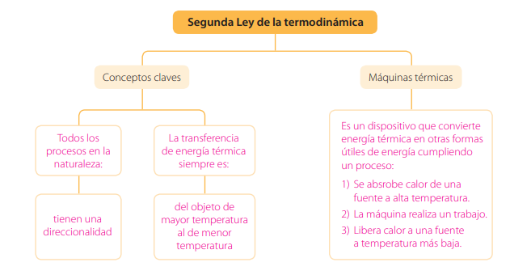
SEGUNDA LEY DE LA TERMODINAMICA

Slide 3
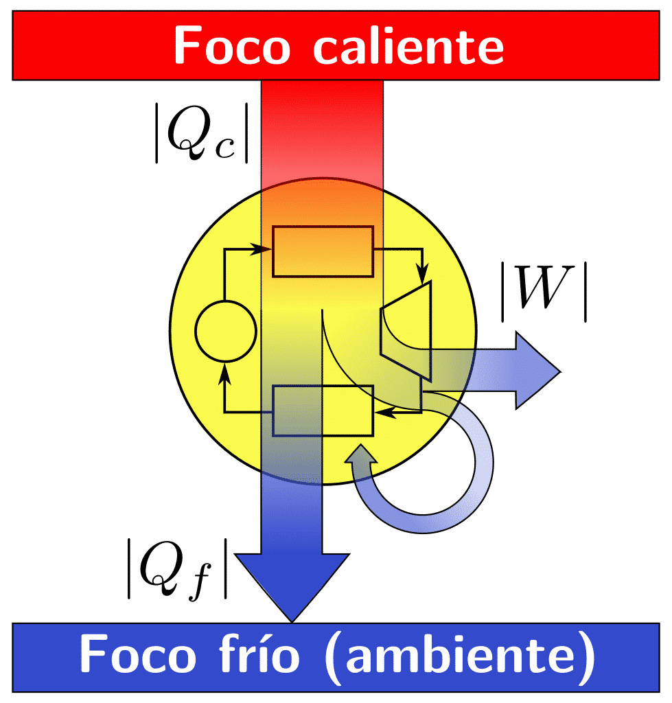
SEGUNDA LEY DE LA TERMODINAMICA
Una máquina térmica funciona absorviendo una cantidad de calor Qc de una fuente que está a alta temperatura Tc , realiza un trabajo T y devuelve una cantidad de calor Qf a una fuente fría que está a la temperatura Tf. El sistema termodinámico regresa a su estado original completando de ésta forma un ciclo. Durante el ciclo, la máquina absorbe calor , realiza un trabajo y cede calor y su fin consiste en repetir cíclicamente este proceso donde el trabajo realizado por la máquina es la suma de los trabajos realizados en cada ciclo

Slide 4
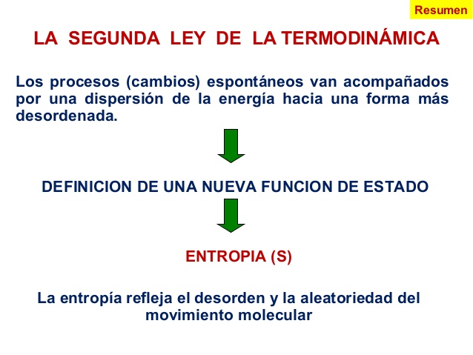
SEGUNDA LEY DE LA TERMODINAMICA

Slide 5
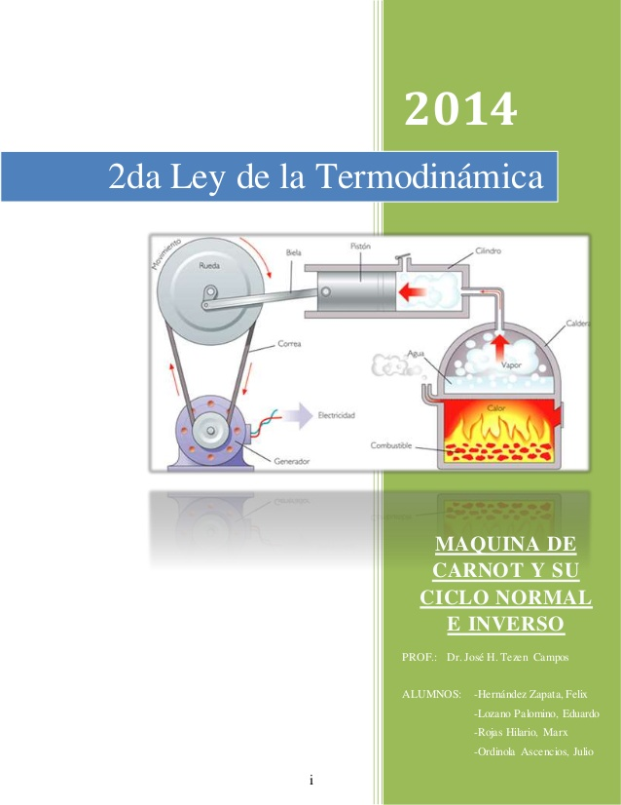
SEGUNDA LEY DE LA TERMODINAMICA
Cuando ocurre un proceso termodinámico, este ocurre en una sola dirección con respecto al tiempo, pero no viceversa.
Es decir, que por ejemplo; si aventamos un vaso de cristal al suelo, este objeto “se romperá” y se dispersará en fragmentos
sobre todo el piso, entonces aquí viene la pregunta. ¿Es posible qué de forma natural los fragmentos se reconstruyan nuevamente a la forma original que tenía antes el vaso?, es lógico que la respuesta sea NO, ya que se trata de un fenómeno irreversible,
entonces aquí es donde viene el concepto y estudio de la segunda ley
Otra forma de encontrarla es mediante una definición similar a la siguiente:
Es imposible convertir completamente un tipo de energía a otro, sin que este cause pérdidas en el proceso.
Pero… ¿Qué es entropía? Pues bien, la entropía no es más que aquella cantidad de energía que no se puede aprovechar para producir un trabajo. Así también nos explica que se trata de un desorden total de las moléculas que esto complementa.
A pesar de estas ideas y teorías que quizá un poco confusas para las personas que no eran científicos en ese tiempo, el avance de la termodinámica se formuló en un momento de gran optimismo tecnológico, con la llegada de la revolución industrial.

Slide 6
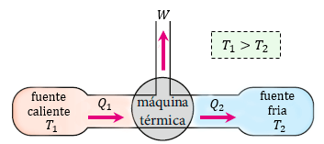
SEGUNDA LEY DE LA TERMODINAMICA
Carnot demostró que se podía predecir la eficiencia máxima teórica de un motor de vapor mediante la medición de la diferencia de temperaturas del vapor en el interior del cilindro y la del aire que lo rodea, conocida en términos termodinámicos como los depósitos de agua caliente y fría de un sistema, respectivamente.
En la mitad del siglo 19, los físicos e ingenieros estaban construyendo máquinas de vapor para mecanizar el trabajo y el transporte y estaban tratando de encontrar la manera de hacerlos más potentes y eficientes. Grandes científicos como Clausius, Kelvin, Joule contribuyeron en gran medida, aunque en cierta parte se le considera como padre de esta disciplina al físico francés Sadi Carnot .
Carnot demostró que se podía predecir la eficiencia máxima teórica de un motor de vapor mediante la medición de la diferencia de temperaturas del vapor en el interior del cilindro y la del aire que lo rodea, conocida en términos termodinámicos como los depósitos de agua caliente y fría de un sistema, respectivamente.

Slide 7
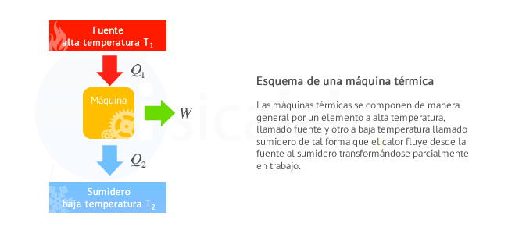
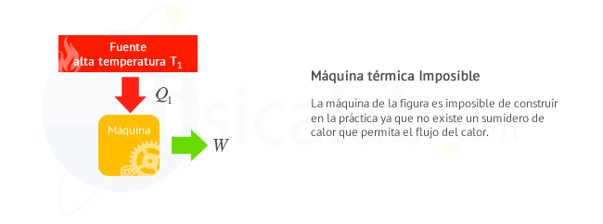
SEGUNDA LEY DE LA TERMODINAMICA
Las máquinas térmicas son sistemas que transforman calor en trabajo. En ellas, se refleja las restricciones señaladas anteriormente. Existen muchos ejemplos de aparatos que son,, máquinas térmicas: la máquina de vapor, el motor de un coche, e incluso un refrigerador, que es una máquina térmica funcionando en sentido inverso.
No es posible otro modelo de máquina sin sumidero de calor ya que se necesita de una diferencia de temperatura entre la fuente de calor y el sumidero para que este fluya a través de la máquina.

Slide 8
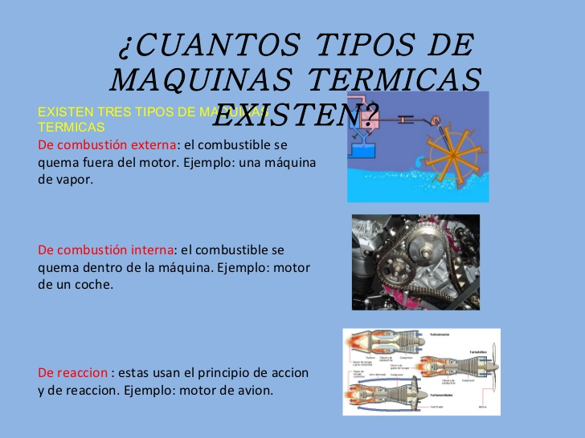
SEGUNDA LEY DE LA TERMODINAMICA

Slide 9



SEGUNDA LEY DE LA TERMODINAMICA
Fórmulas de la Segunda Ley de la Termodinámica
Donde
W = Trabajo Mecánico [Cal, Joules]
Q1= Calor suministrado o cedido a la máquina por el combustible en calorías (cal) o en Joules (J)
n = Eficiencia de la máquina térmica
También la podemos encontrar de la siguiente manera:
Dónde:
Q2= Calor Suministrado [Cal, Joules]
Q1 = Calor Obtenido [Cal, Joules]
La eficiencia de una máquina térmica se puede calcular también en función de la relación que hay entre la temperatura de la fuente caliente (T1) y la fuente fría (T2), ambas medidas en temperaturas absolutas, es decir, en grados Kelvin (K) dónde:
Para una máquina se Carnot se cumple que
W = Q1 – Q2

